Slide 1
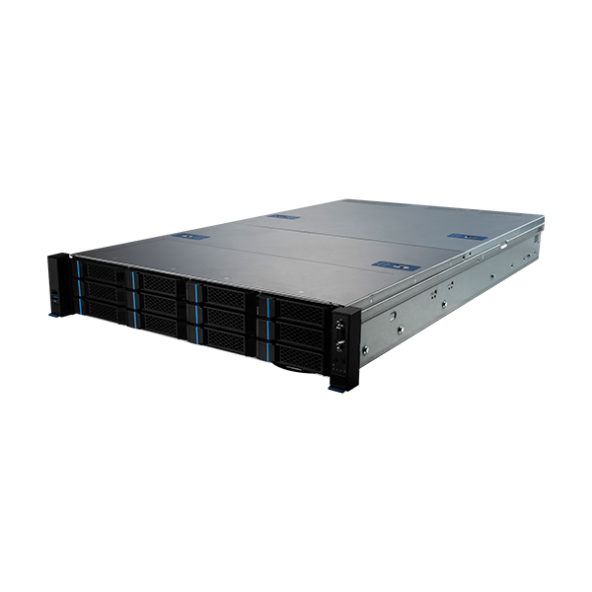

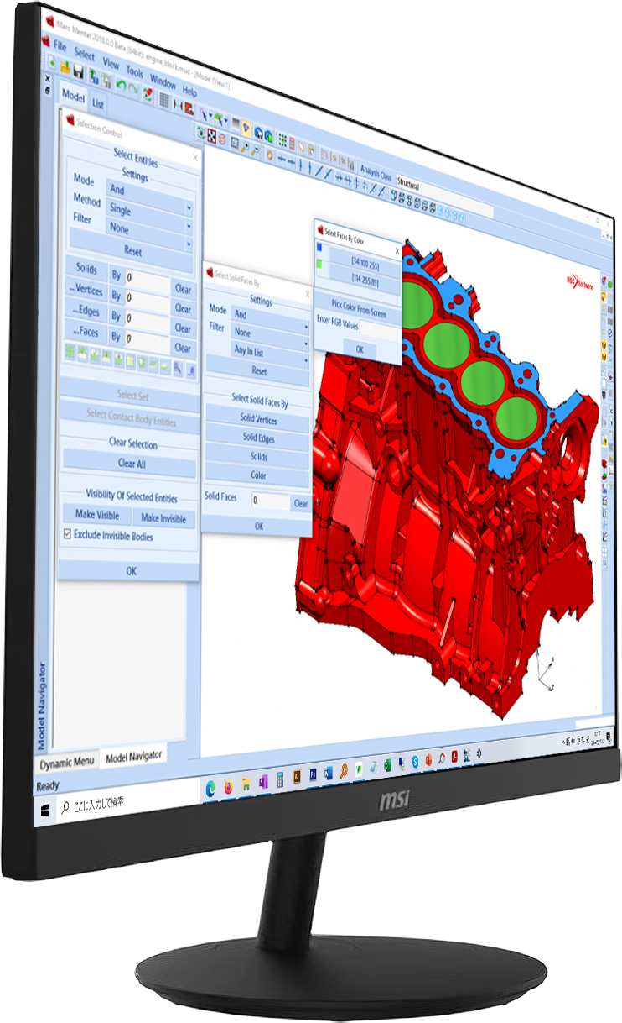
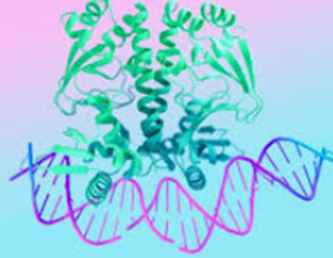
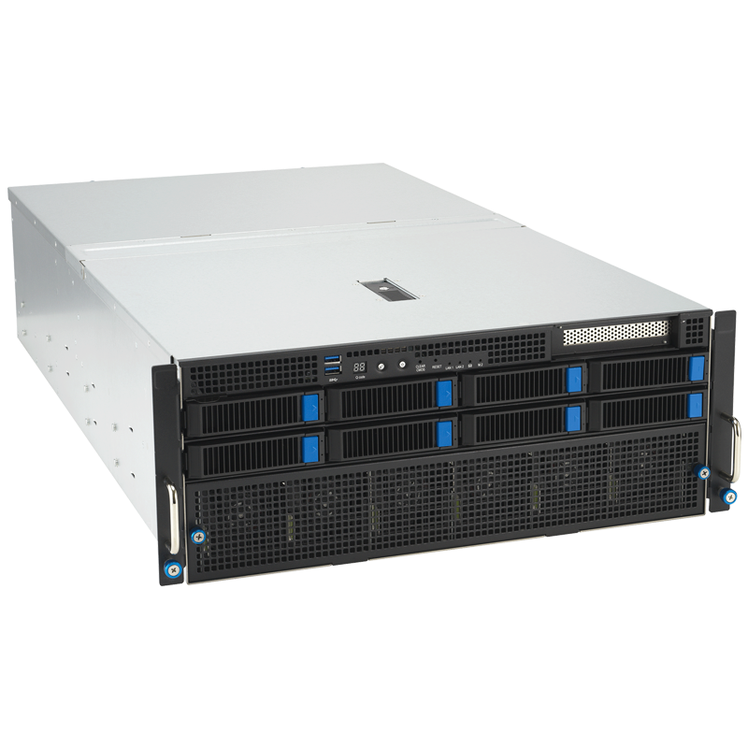
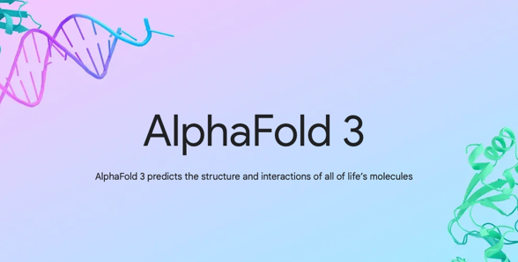



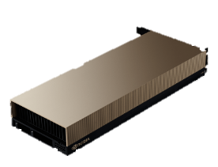


タンパク質やDNAなどの複合体の予測に！
高精度予測AIモデル
AlphaFold3
にお勧めのHPC/ワークステーション
高性能GPUを搭載しているため、計算がはやい!
AlphaFold3は複雑な分子の構造と相互作用を高精度に予測するAIモデルです。
AlphaFold 3は、タンパク質だけでなく、DNA、RNA、リガンドなどの複雑な分子の構造と相互作用を高精度に予測するAIモデルです。従来のタンパク質構造予測を大幅に進化させ、医薬品開発やゲノム研究など、生命科学全般の研究を加速させることを目指しています。﻿
■ CPU：【2CPU】AMD EPYC 9454 (2.75GHz/最大3.8GHz/48コア)
■ メモリ： 1,024GB （64GB×16）
■ ストレージ：960GB U.3 NVMe SSD
■ オンボード：ASPEED AST2600 BMC 64GB
（Mini DisplayPort ｘ1）
■ GPU：NVIDIA H200 Tensor Core GPU 141GB
■ OS： Ubuntu 22.04 LTS
■ 電源： [4基] 3,000W/200V - 80 Plus Titanium 認証
■ 3年間センドバック方式ハードウェア保証
APPLIED
GP-EP9454x2A3Q960U4U3
19,800,000
（税別）
円
カスタマイズのご要望も承ります
NVIDIA H200 GPUは、AlphaFold 3の実行環境として非常に強力かつ推奨される選択肢です。
H200はAIおよび高性能計算向けに設計されており、特に大規模なモデルやメモリを多く必要とするアプリケーションで
優れたパフォーマンスを発揮します。
AlphaFold 3は深層学習モデルであり、推論プロセスの大部分をGPU上で実行します。
H200はH100の進化版としてメモリ容量とメモリ帯域幅が大幅に向上しており、AlphaFold 3のような複雑で
大規模な計算に必要な膨大なデータを効率的に処理できます。
https://www.applied.ne.jp/rs/
デ
ジ
タ
ル
丸
ご
と
ア
プ
ラ
イ
ド
または
アプライド Biz

